Slide 1
Ang Lola ni Rosas
(Mga Salitang Naglalarawan ng Tao, Bagay, Pangyayari, at Lugar)

Slide 2
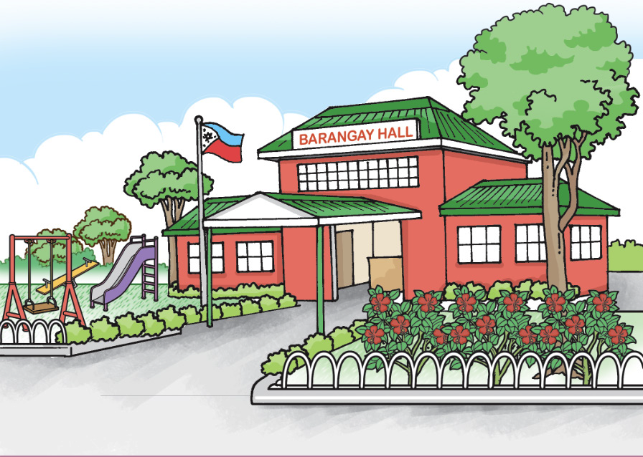
Ang Lola ni Rosas
Rowena P. Festin

Slide 3
Nanananghalian sa lilim ng punong acacia sa loob ng kanilang paaralan si Lilibeth nang mapansin niya ang isang matandang ubanin na nakaupo sa ugat ng puno sa labas. Maayos naman ang damit nito, nakasuot ng mahabang paldang kulay asul at blusang bulaklakin na hanggang siko ang manggas. Mukhang pagod na pagod ang matanda at tila nag-aalala.
Si Lilibeth lang ang nasa lugar na iyon, naglalaro sa gym ang iba niyang mga kaklase na katulad niyang hindi rin umuuwi kapag tanghali.

Slide 4
Lumapit siya sa bakod para kausapin ang matanda at hatian na rin ng kaniyang baon at tubig.
“Magandang tanghali po, Lola. Bakit po kayo nandiyan? Naligaw po
ba kayo?”
“Magandang tanghali naman, Ineng. Naligaw nga ako. Hindi ko na alam bumalik sa bahay. Bagong dating lang kasi ako dito sa lugar ninyo.”
“Naku! Paano kaya iyan?” nag-aalalang tanong ni Lilibeth.

Slide 5
“Naisipan kong mamasyal dahil nainip ako sa bahay. Hindi ko naman
akalaing marami palang paliko-liko ang mga kalsada rito. Hindi katulad
sa amin na iisang diretso lang at kilala ko ang mga tao. Nagkamali siguro
ako ng pagliko kaya ako naligaw,” sagot ng matanda.
“Kumain po muna kayo. Hati po tayo sa baon kong tanghalian at tubig.

Slide 6
Kainin na muna ninyo. Itatanong ko po kay Manong Guard kung paano kayo matutulungang umuwi,” sabi ni Lilibeth habang iniaabot ang pagkain at tubig sa matanda.
“Maraming salamat, Ineng. Uhaw na uhaw na nga ako,” nakangiting sabi ng matanda.
Pagkaabot ng pagkain, tumakbo si Lilibeth para puntahan si Manong Guard. Mabilis din naman siyang nakabalik.

Slide 7
“Magandang tanghali po, Lola. Alam po ba ninyo kung paano matatawagan ang inyong anak?” tanong agad ni Manong Guard.
“Naku, amang hindi ko alam. Wala akong dala nang umalis ako sa bahay. Itong payong ko lang kasi nga’y sa labas lang naman sana ako mag-iikot.”

Slide 8
“O, sige po, ilarawan na lang po ninyo ang inyong kalsada at ang inyong bahay. Baka po sakaling makatulong. Kung hindi naman po, ihahatid namin kayo sa pinakamalapit na barangay hall para matulungan nila kayo,” sabi ni Manong Guard habang nakatingin naman sa kanila si Lilibeth.

Slide 9
“Katapat ng bahay namin ang barangay hall na kulay berde at pula.
May maliit na palaruan ng mga bata sa tabi nito. Marami ring mga puno ng acacia sa kalsada namin at maraming mga halamang namumulaklak sa gilid ng bakod ng bawat bahay,” nakangiting sabi ng matanda.

Slide 10
“May tanim din po bang mga gumamela ang paligid ng barangay hall?” tanong ni Manong Guard.
“Oo, amang. Alam mo ba kung saan iyon?” sagot muli ng matanda na napatayo dahil natuwa sa sinabi ng guard.
“Doon po ba kayo nakatira sa bahay na may tanim na buntot-pusa sa may gate? At may alagang asong kulay puti at itim? Doon po nakatira
ang kaibigan kong si Rosas.

Slide 11
Malapit lang din po iyon sa amin,” biglang sabi ni Lilibeth nang marinig niya ang sinabi ng matanda.
“Naku! Ineng, doon nga. Doon nga. Salamat! Makakauwi na ako,” lalong lumaki ang ngiti ng matanda.
“Tatawagin ko po si Rosas. Nandoon po siya ngayon sa gym,” dalidaling
tumakbo si Lilibeth papunta sa gym at maya-maya lang, bumalik siyang kasama na ang kaibigan.

Slide 12
“Naku! Lola, mabuti po dito kayo napadaan. Pagod na pagod po kayo. Makikitawag po ako sa opisina ng prinsipal namin para sabihin kay Ate na sunduin kayo dito. Sandali lang po,” humihingal na sabi ni Rosas.
“Salamat mga ineng at amang. Pagpalain kayo dahil sa inyong kabutihan at pagiging magalang. Salamat sa inyong tulong,” sabi ng matandang nakangiti kahit pagod na pagod.

Slide 13
“Pero natutuwa rin ako na kahit naligaw ako, nakita ko ang malinis na paligid, at nakilala ko kayong mababait at matulungin.”
“Lola, mabuti po ay sumama na muna kayo sa akin doon sa may gate para makaupo kayo at makasilong. Mainit po dito at delikado rin baka kayo mahagip ng mga sasakyan,” sabi naman ni Manong Guard na inakay na ang matanda.

Slide 14
Paggamit ng Pahiwatig

Slide 15
Ang context clues ay tinatawag ding mga salitang nagpapahiwatig. Ang mga salitang pahiwatig na makikita sa loob ng isang pangungusap ay maaaring kasingkahulugan ng salita, paglalarawan sa salita, o listahan ng mga halimbawa.

Slide 16
Mga halimbawa:
1. Masarap ang sinigang na isda. Malasa itong tulad ng tinolang manok.
Magkasingkahulugan ang mga salitang masarap at malasa.

Slide 17
2. Matangkad si Elijah, halos kasintaas siya ni Monina.
Magkasingkahulugan ang mga salitang mataas at matangkad.

Slide 18
3. Maiiwasan ang mga kalamidad katulad ng baha o tagtuyot kung pangangalagaan natin ang kapaligiran.
Ang tagtuyot at baha ay mga halimbawa ng kalamidad.

Slide 19
4. Gusto kong kumain ng mga prutas na katulad ng saging, kaymito, santol at duhat.
Ang saging, kaymito, santol, at duhat ay mga halimbawa ng prutas.

Slide 20
Panuto: Basahin ang mga pangungusap sa ibaba. Salungguhitan ang mga pahiwatig na ginamit bilang pagbibigay ng kahulugan sa mga salitang initiman.
1. Naligaw ang lola ni Rosas. Hindi na niya alam bumalik sa kanilang bahay.
2. Nakakita ako ng matandang ubanin. Ang puti-puti ng kaniyang
buhok.

Slide 21
3. Maupo muna kayo rito at baka kayo mahagip ng mga sasakyan.
Baka kayo masagasaan.
4. Humihingal si Lilibeth dahil sa pagtakbo. Pagod na pagod siya.
5. Katulad ng narra, kapok, at kaymito, isa ring malaking puno ang
acacia.

Slide 22
Mga Salitang Naglalarawan ng Tao, Bagay, Pangyayari, at Lugar

Slide 23
Basahin ang sumusunod na mga salitang mula sa binasang kuwento.
Ano kayang uri ng mga salita ang mga ito?
ubanin | bulaklakin | malilim
mahaba | mainit | puti
matanda | malayo | itim
pagod na pagod | magalang | marami
asul | mabait

Slide 24
Pang-uri ang tawag sa mga salitang nakahanay sa itaas. Ang pang-uri ay mga salitang naglalarawan sa tao, bagay, lugar, hayop, o pangyayari. Maaaring ilarawan nito ang kulay, sukat, timbang, bilang, lasa, o amoy ng pangngalan. Sa pamamagitan ng pang-uri, nagkakaroon ng sarili niyang itsura ang mga bagay, tao, lugar, o pangyayari.

Slide 25
Nagiging iba siya sa iba pang mga katulad niya. Halimbawa, magkaiba ang gumamelang dilaw at gumamelang pula kahit na pareho silang gumamela. Magkaiba rin ang pusang payat at pusang mataba kahit pareho silang pusa.

Slide 26
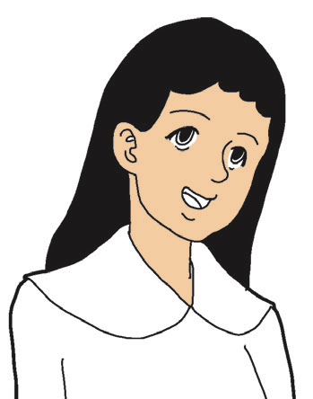
Halimbawa:
1. Hindi naman malayo sa eskuwelahan ang kanilang bahay.
Inilalarawan ng pang-uring
malayo ang distansya ng
bahay at eskuwelahan.

Slide 27
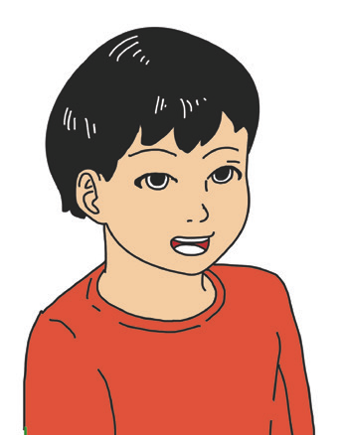
2. Hindi ko akalaing marami palang paliko-liko ang mga kalsada rito.
Inilalalarawan ng panguring
marami ang bilang ng
mga kalsada, at ang panguri
namang paliko-liko ay
naglalarawan sa itsura ng
kalsada.

Slide 28
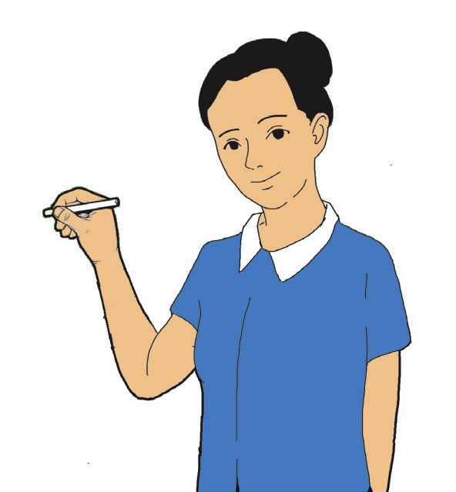
3. May maliit na plasang palaruan ng mga bata sa amin.
Inilalarawan ng panguring
maliit ang sukat ng plasa.

Slide 29
Panuto: Salungguhitan ang mga salitang naglalarawan:
1. Ang ilog ay malalim.
2. Mabango ang mga bulaklak na rosas at sampaguita.
3. Amoy pinipig ang hangin sa bukid kapag anihan.
4. Makitid ang kalsada papasok sa kanila.
5. Sariwa ang nabili naming isda.

Slide 30
Ang mga Salitang Naglalarawan sa Wikang Filipino

Slide 31
Maraming mga salita sa wikang Filipino ang naglalarawan ng mga bagay, tao, lugar, at pangyayari. Ipinakikita ng mga salitang ito ang pagkakaiba ng mga bagay kahit na halos magkakapareho sila.
Halimbawa, may iba’t iba tayong salita para sa maganda:
• kaakit-akit • nakabibighani • kaibig-ibig

Slide 32
Bagama't tumutukoy sa maganda ang mga salitang ito, inilalarawan din ng mga ito ang pagkakaiba ng mga itsura ng ganda. Ang kaakit-akit ay tumutukoy sa gandang gusto nating laging tingnan. Ang nakabibighani naman ay tumutukoy sa gandang tila gusto nating laging nakikita. Ang kaibig-ibig naman ay tumutukoy sa gandang may kaugnayan sa kilos o pag-uugali.

Slide 33
Tingnan naman natin ngayon ang mga salitang may kaugnayan sa
bahay:
• bahay na bato • bahay-kubo • bahay-bahayan

Slide 34
Ang bahay na bato ay tumutukoy sa mga bahay na yari sa bato at tinitirahan ng mayayaman noong panahon ng mga Espanyol. Ang bahay-kubo naman ay bahay na yari sa pawid at sawali. Ang bahay-bahayan ay maliit na bahay na laruan ng mga bata.
Ang salitang nakakatakot ay may iba’t iba ring uri. Ano kaya ang larawan ng mga salitang ito?
• nakanenerbiyos • nakakikilabot • nakakakaba

Slide 35
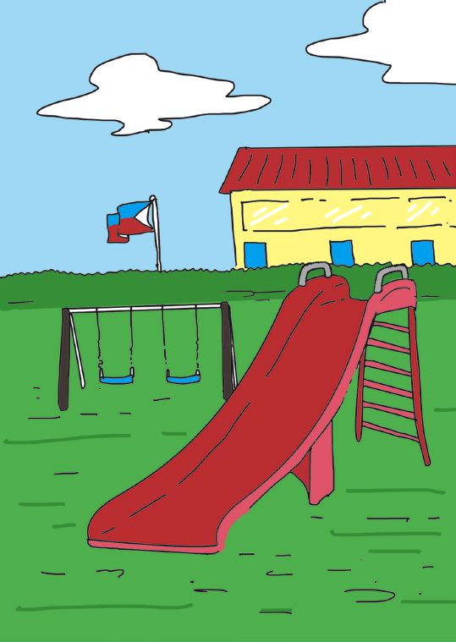
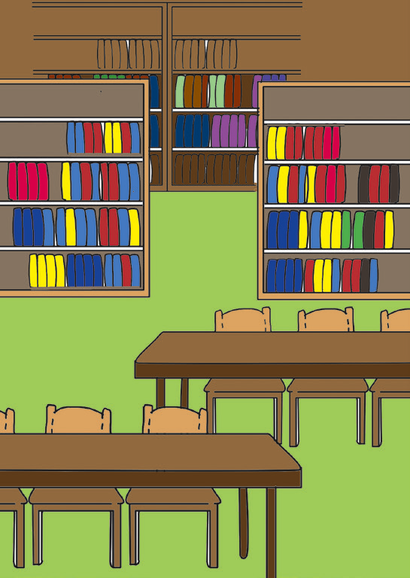
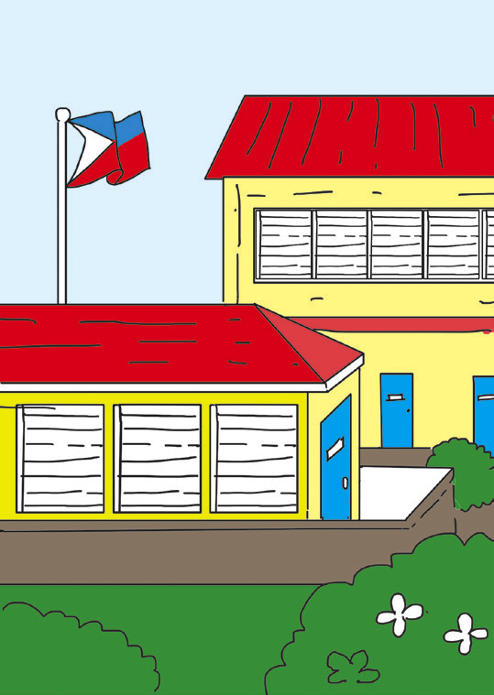
Panuto: Pumili ng isa sa mga larawan sa ibaba at ilarawan ito sa dalawang pangungusap. Isulat ang pangungusap sa kabit-kabit na paraan na may tamang laki at layo sa isa’t isa. Tiyakin ding wasto ang gamit ng malaki at maliit na titik.

